Slide 1
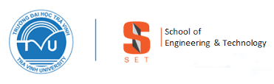


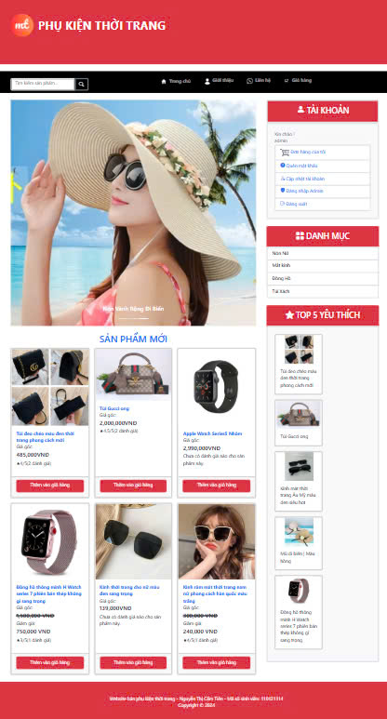




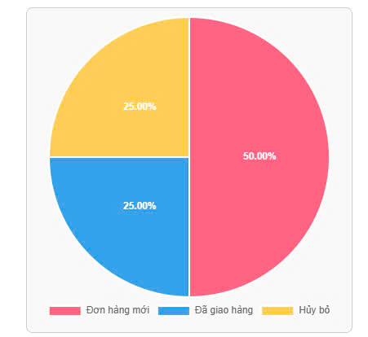


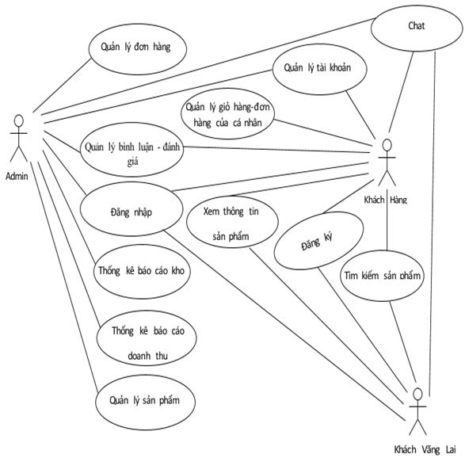
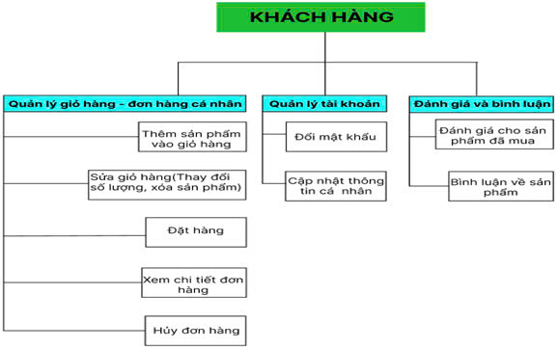
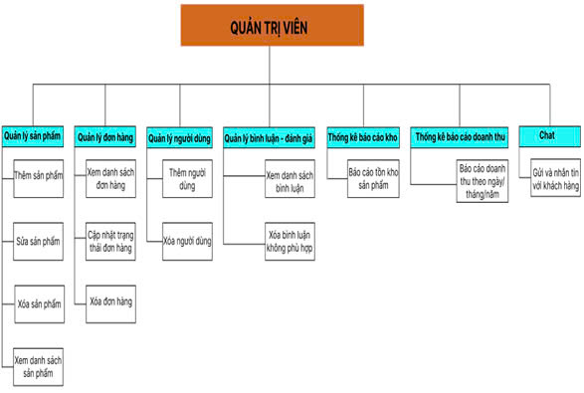

TRƯỜNG ĐẠI HỌC TRÀ VINH
KHOA KỸ THUẬT VÀ CÔNG NGHỆ
XÂY DỰNG WEBSITE
BÁN PHỤ KIỆN THỜI TRANG
Website được phát triển nhằm tạo ra một nền tảng mua bán trực tuyến hiện đại, đáp ứng tối đa nhu cầu của cả người quản trị và khách hàng. Với các tính năng quản lý sản phẩm, đơn hàng, người dùng, cùng thống kê và báo cáo chi tiết, hệ thống giúp quản trị viên vận hành hiệu quả. Về phía khách hàng, website mang đến trải nghiệm mượt mà với khả năng quản lý giỏ hàng, đơn hàng, đánh giá sản phẩm, và hỗ trợ trực tiếp qua chat tích hợp, tạo nên sự kết nối linh hoạt và tiện lợi.
Tác giả thực hiện
Sinh viên thực hiện:
Nguyễn Thị Cẩm Tiên - DA21TTA
Giảng viên hướng dẫn:
ThS. Phạm Thị Trúc Mai
Mục tiêu
Sử dụng HTML, BOOTSTRAP và PHP, kết hợp cơ sở dữ liệu MySQL..
Xây dựng các chức năng chính như hiển thị thông tin sản phẩm, tìm kiếm, bán hàng.
Phương pháp thực hiện
Phương pháp nghiên cứu lý thuyết: Tìm hiểu ngôn ngữ PHP, MySQL, BOOTSTRAP và các nghiệp vụ liên quan đến bán hàng.
Phương pháp thực nghiệm: Sử dụng ngôn ngữ PHP, MySQL, BOOTSTRAP để xây dựng website và giao diện thân thiện với người dùng.
Kết luận
Xây dựng thành công website bán phụ kiện thời trang với các chức năng như hiển thị thông tin sản phẩm, tiềm kiếm, bán hàng, giỏ hàng, đánh giá, bình luận và liên hệ hỗ trợ trực tuyến.

